Slide 1



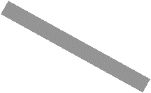








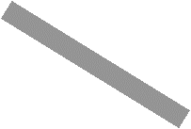











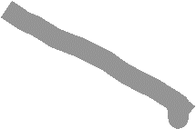
















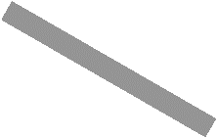



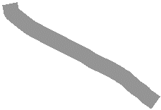






















歧管壁
歧管层
微通道
针肋
微通道层
衬底
芯片热源

Slide 2
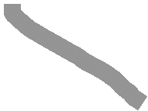






























































低温入口流
入口
吸热后的出口流
出口
圆柱针肋
歧管层
入口
热量传导
出口
歧管壁
微通道层
入口
微通道
针肋（截面）
(b)
衬底
芯片热源
歧管层
微通道层
衬底
(a)
(c)
芯片热源

Slide 3
冷却液
歧管层
吸热后的冷却液
微通道层
吸热后的针肋
热量传导
衬底
歧管壁
芯片热源
微通道
针肋（截面）

Slide 4
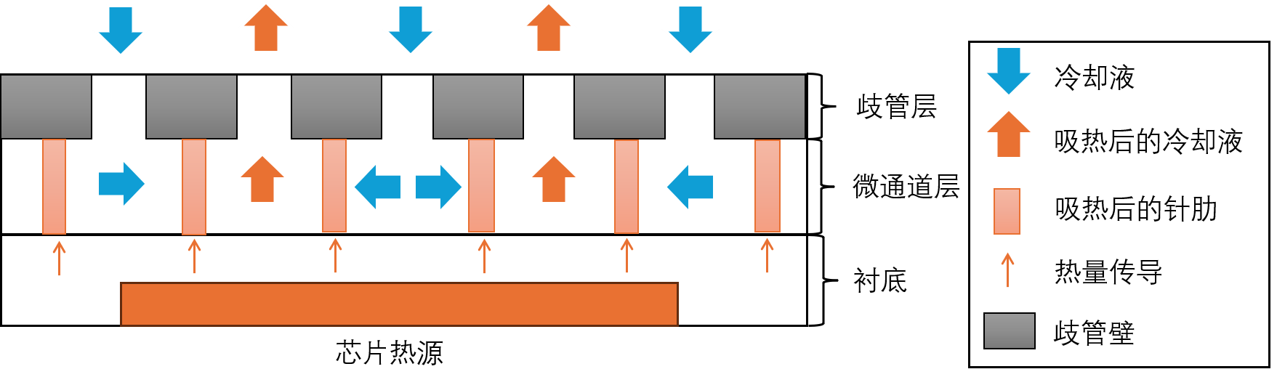

Slide 5

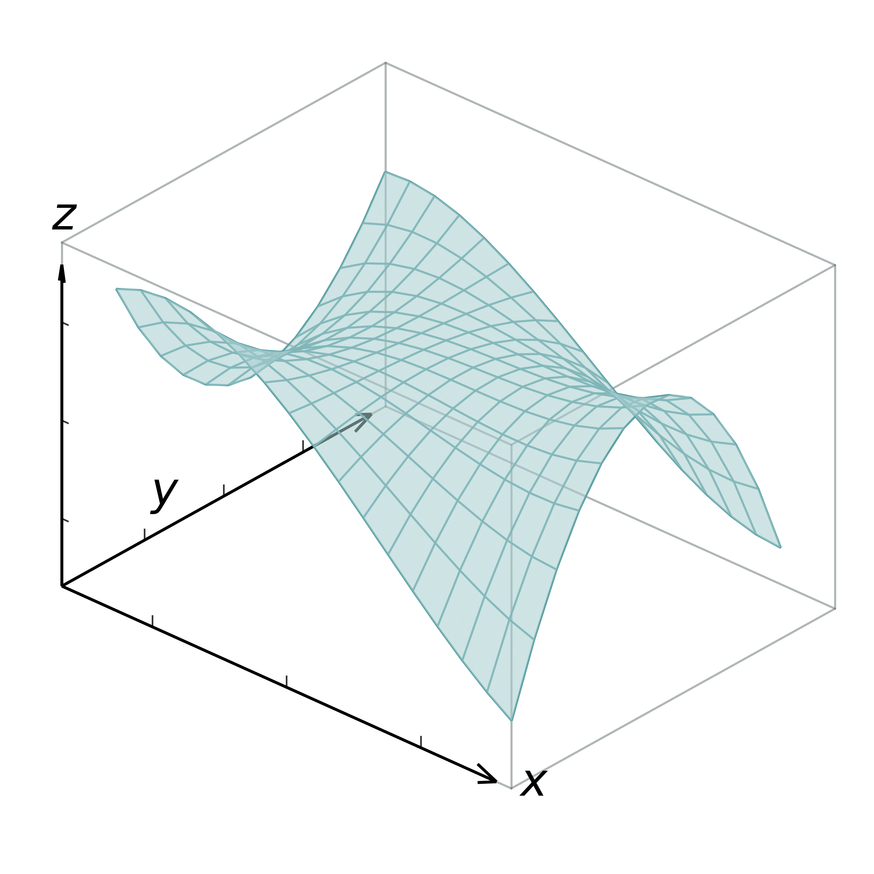























附件 1
附件 2
共84个样本
输出响应
歧管层
几何尺寸
无针肋 × 4
有针肋 × 80
$$R^{∗}$$
结构
与
数据
微通道层
材料参数
$$P^{∗}$$
芯片衬底
边界条件
…
…
$$U^{∗}$$
① 流动与传热机理
③ Pareto
多目标优化
② 响应面性能预测
冷却液
$$β$$
$$η$$
$$N$$
候选模型
最优模型
多目标优化搜索
样本点
二次响应面
三次响应面
高斯过程-1
高斯过程-2
建模
与
预测
$$P^{∗}$$
+
$$P^{∗}$$
Pareto前沿
Chebyshev 准则
热量
$$R^{∗}$$
$$R^{∗}$$
流量分配、针肋换热、温度分布
综合方案
$$U^{∗}$$
$$U^{∗}$$
④ 权重空间分析
$$w_{R}$$
⑤ 几何误差敏感性
歧管层
方案A
$$深高比$$
$η±5$%
覆盖范围
偏好稳定性
方案B
相对敏感度
微通道层
稳健性
分析
方案C
$$R^{∗}$$
方案D
$$P^{∗}$$
针肋直径
微通道
宽度
方案E
$$w_{P}$$
$$w_{U}$$
$$U^{∗}$$
$直径宽度比 β±5$%

Slide 6
























共84个样本
输出响应
歧管层
几何尺寸
无针肋×4
有针肋×80
$$R^{∗}$$
微通道层
材料参数
$$P^{∗}$$
芯片衬底
边界条件
…
…
$$U^{∗}$$
冷却液
$$β$$
$$η$$
$$N$$
候选模型
样本点
二次响应面
三次响应面
高斯过程-1
高斯过程-2
多目标优化搜索
+
Chebyshev准则
$$P^{∗}$$
Pareto前沿
热量
综合方案
$$R^{∗}$$
流量分配、针肋换热、温度分布
$$U^{∗}$$
$$w_{R}$$
方案A
方案B
方案C
方案D
方案E
$$w_{P}$$
$$w_{U}$$

Slide 7










3 Pareto多目标优化
歧管层
$$深高比$$
$η±5$%
$$β$$
$$η$$
$$N$$
微通道层
多目标优化搜索
$$P^{∗}$$
Pareto前沿
+
针肋直径
微通道
宽度
Chebyshev准则
$直径宽度比 β±5$%
$$R^{∗}$$
$$U^{∗}$$
综合方案
相对敏感度
$$R^{∗}$$
$$P^{∗}$$
$$U^{∗}$$

Slide 8
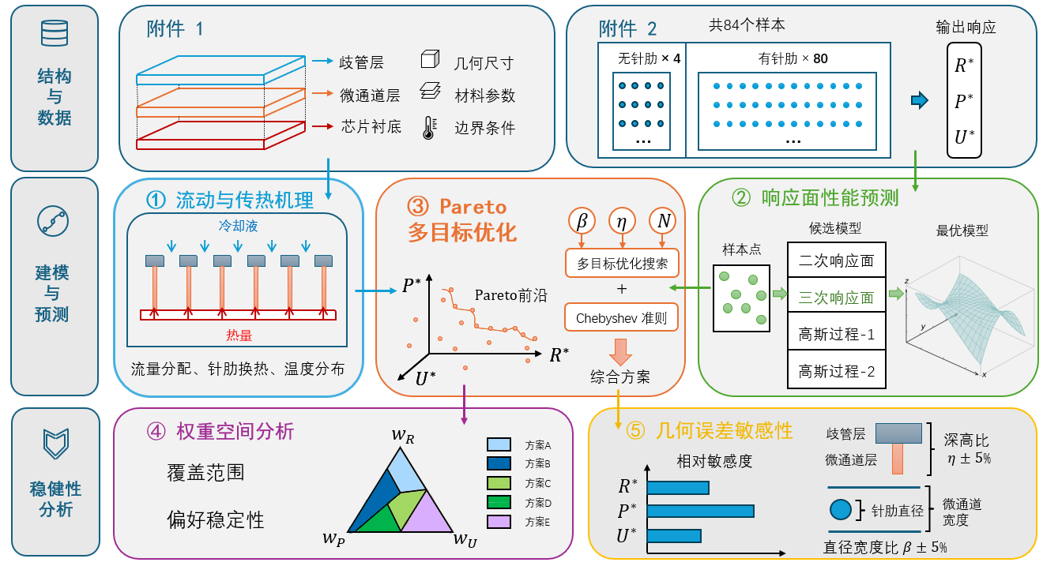

Slide 9
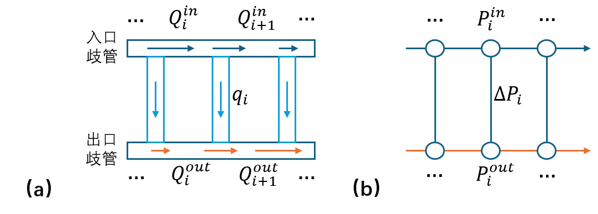








…
$$Q_{i}^{in}$$
$$Q_{i+1}^{in}$$
…
…
$$P_{i}^{in}$$
…
入口歧管
$$q_{i}$$
$${∆P}_{i}$$
出口歧管
…
$$Q_{i}^{out}$$
$$Q_{i+1}^{out}$$
…
…
$$P_{i}^{out}$$
…
（a）
（b）

Slide 10
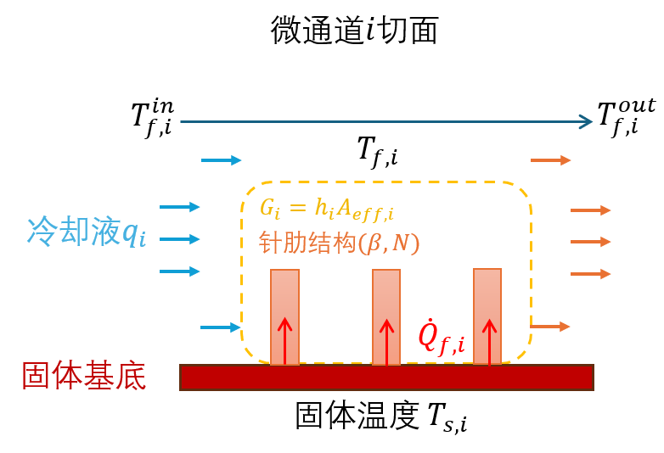









微通道$i$切面
$$T_{f,i}^{in}$$
$$T_{f,i}^{out}$$
$$T_{f,i}$$
$$G_{i}=h_{i}A_{eff,i}$$
$${冷却液q}_{i}$$
针肋结构$(β,N)$
$${\dot{Q}}_{f,i}$$
固体基底
固体$温度{ T}_{s,i}$

Slide 11
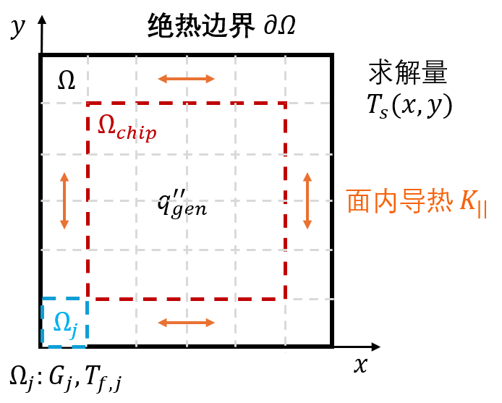



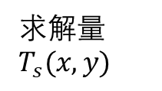






$$y$$
绝热边界 $∂Ω$
$$Ω$$
求解量$T_{s}(x,y)$
$$q_{gen}^{′′}$$
$$Ω_{chip}$$
$${面内导热 K}_{||}$$
$$Ω_{j}$$
$${Ω_{j}:G}_{j},T_{f,j}$$
$$x$$

